Slide 1

FPGA專題實習-期中專題報告
電子三甲 C109112163 楊翔詠

Slide 2
題目: 乒乓球來回對打
球到任一方的終點位置，玩家都要按下按鍵擊球回 給對方
太早按或太晚按都算輸，即對方得分
同樣使用LED做計分

Slide 3
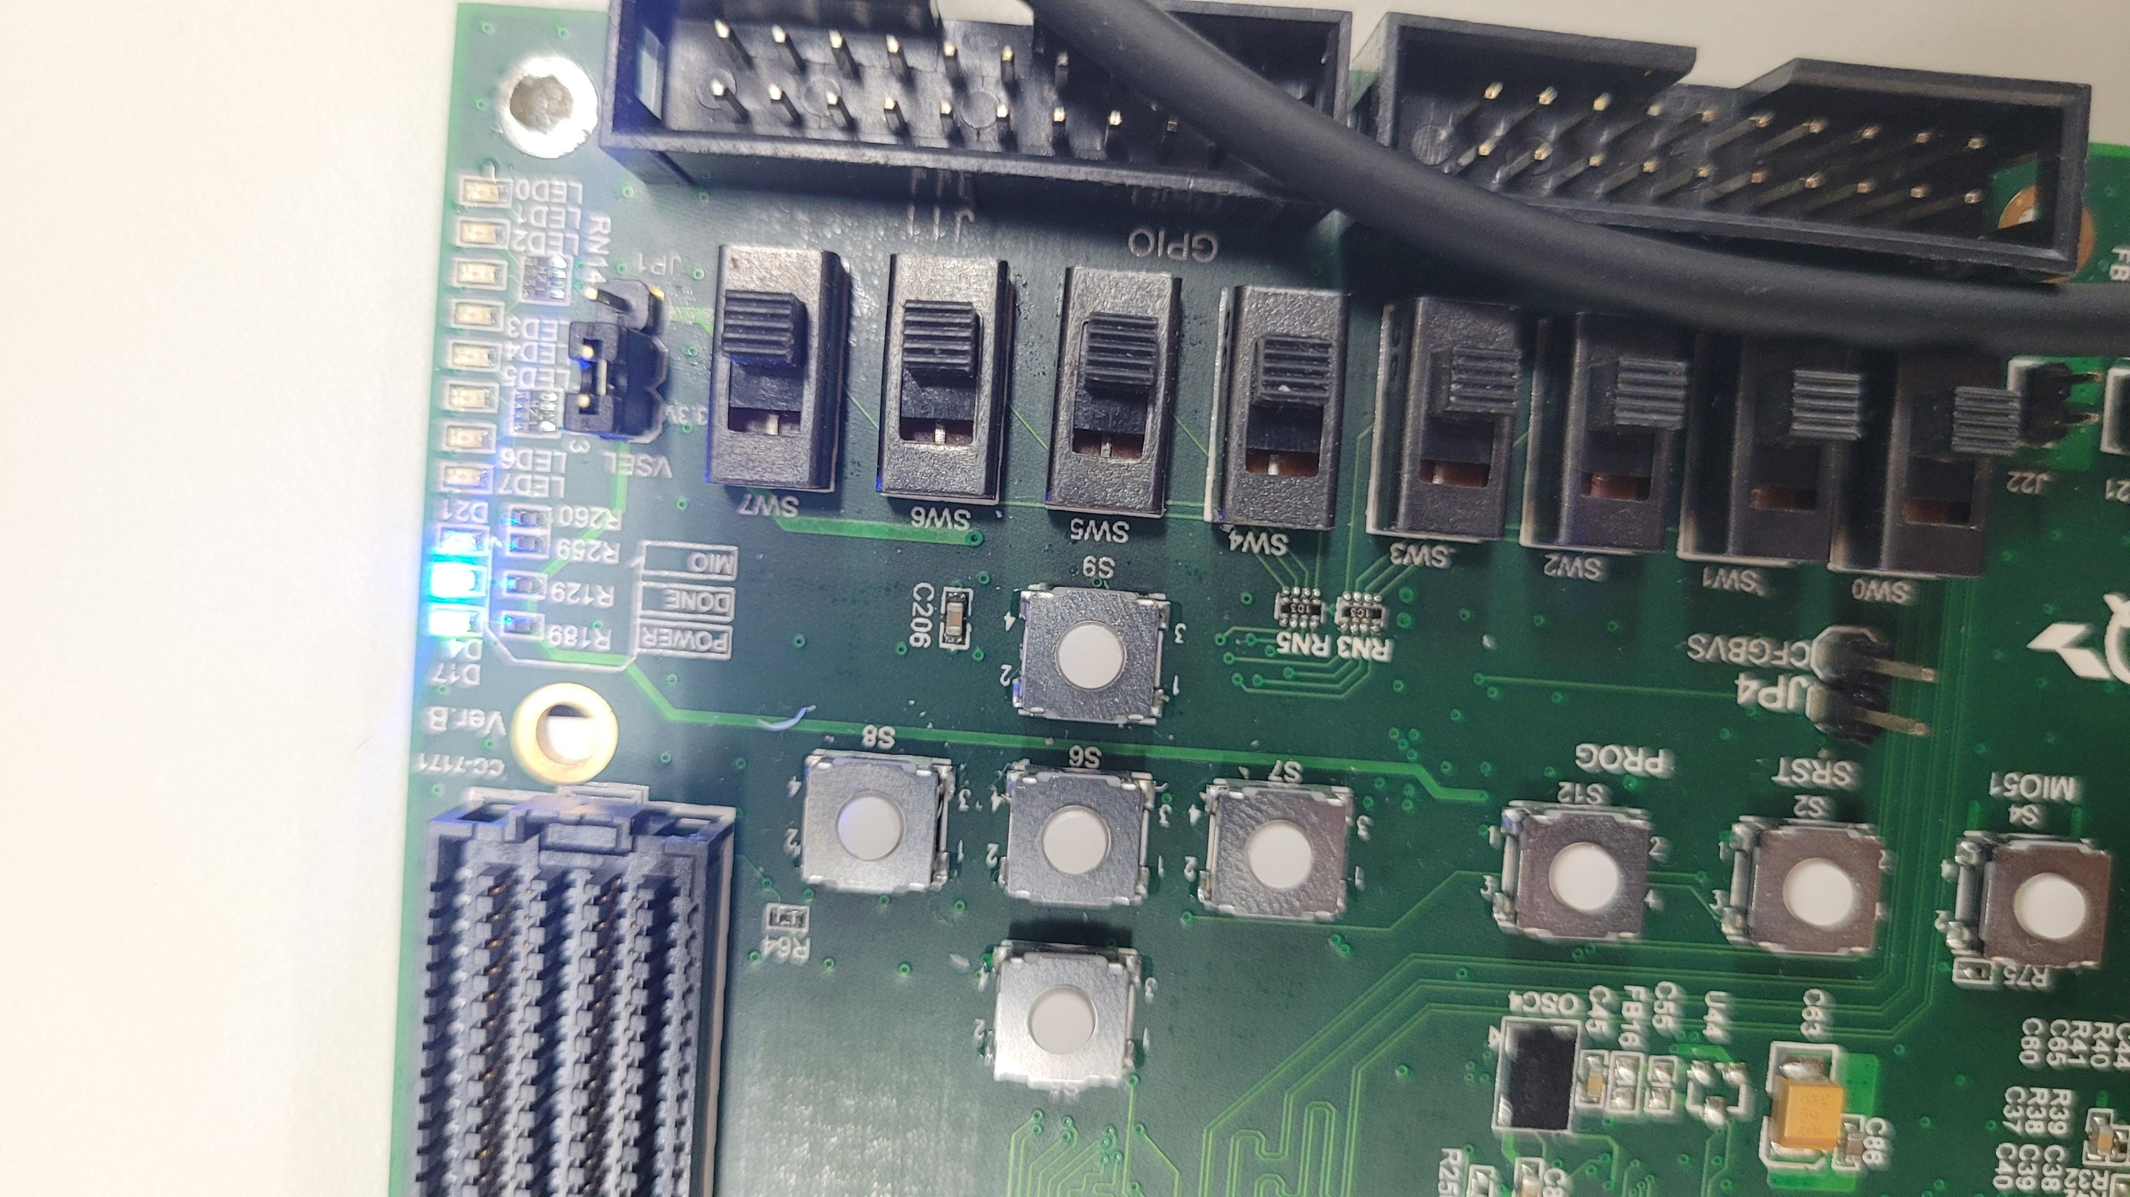
Step 1. 需求
8顆LED : 用作計分及乒乓球來回
3顆按鍵 : 2顆用作左、右兩方玩家的擊球鍵、 1顆用做rst鍵
1顆指撥開關 :用作產生變速球
LED
左玩家
右玩家
rst
產生變速球

Slide 4
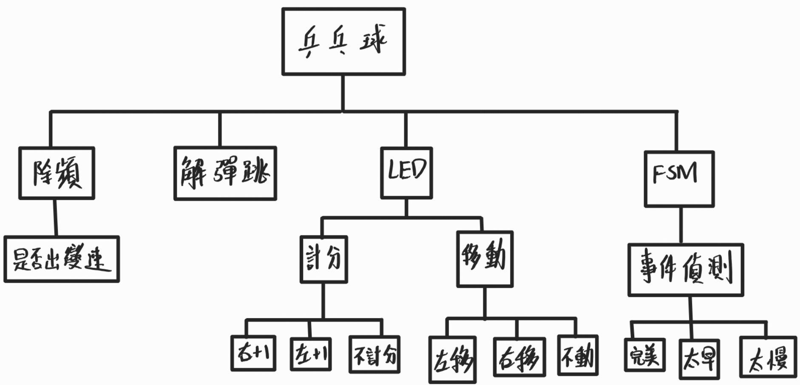
Step 2. 分析

Slide 5
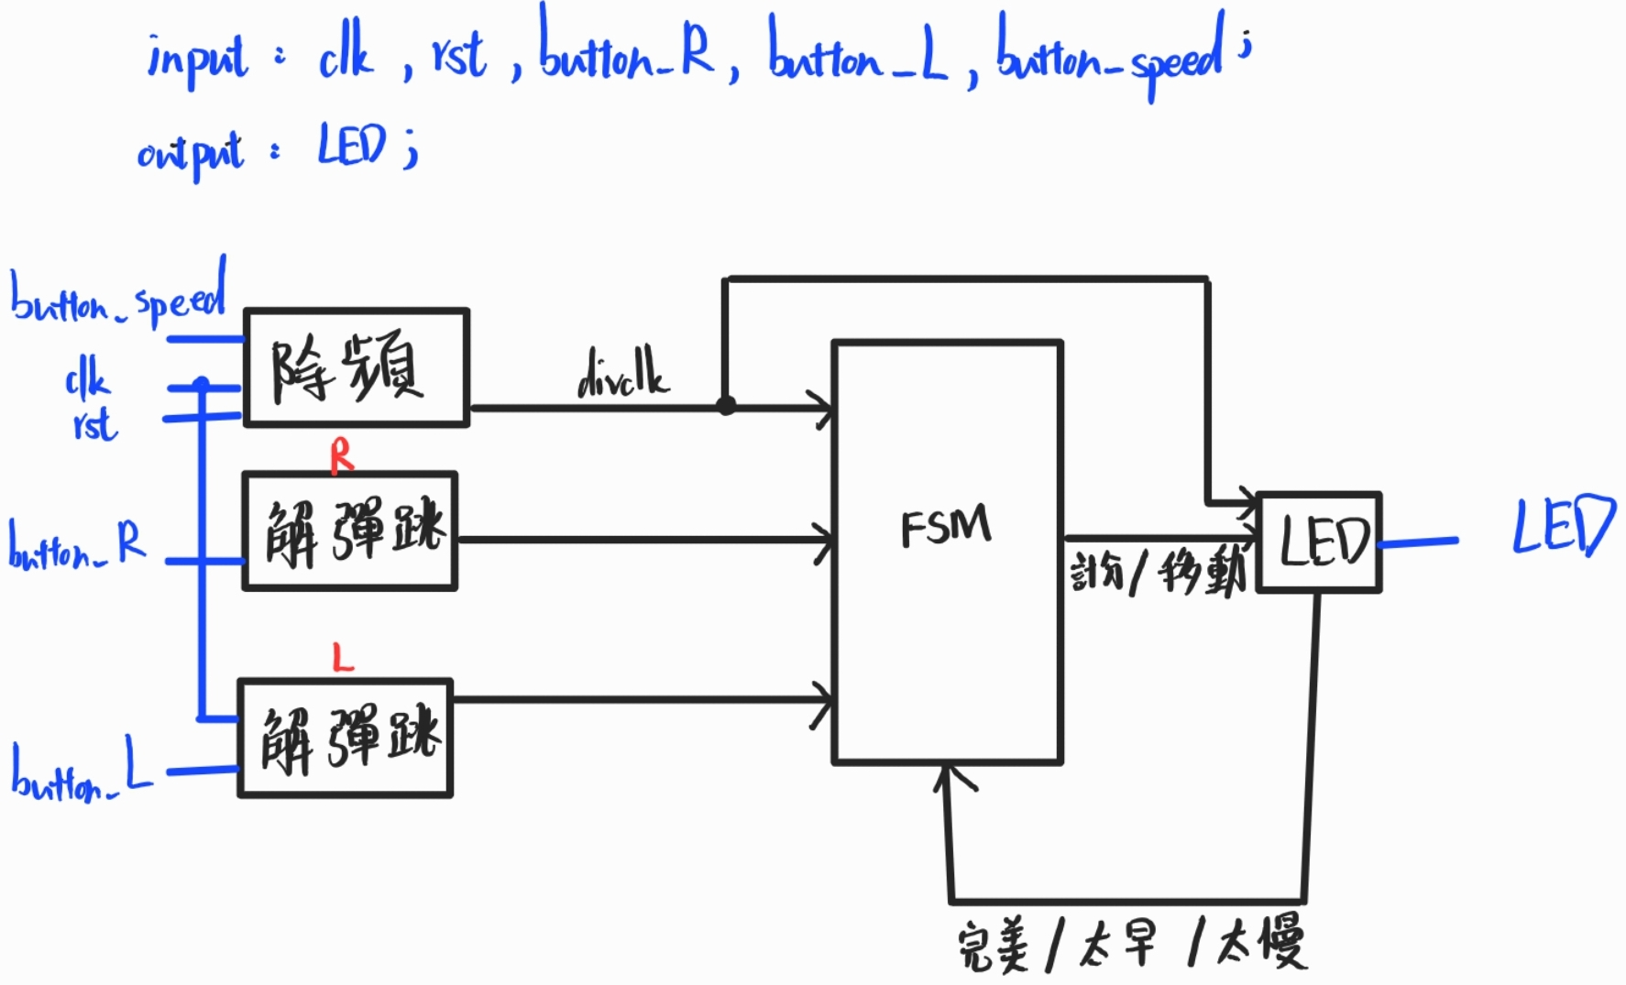
Step 2. 分析

Slide 6
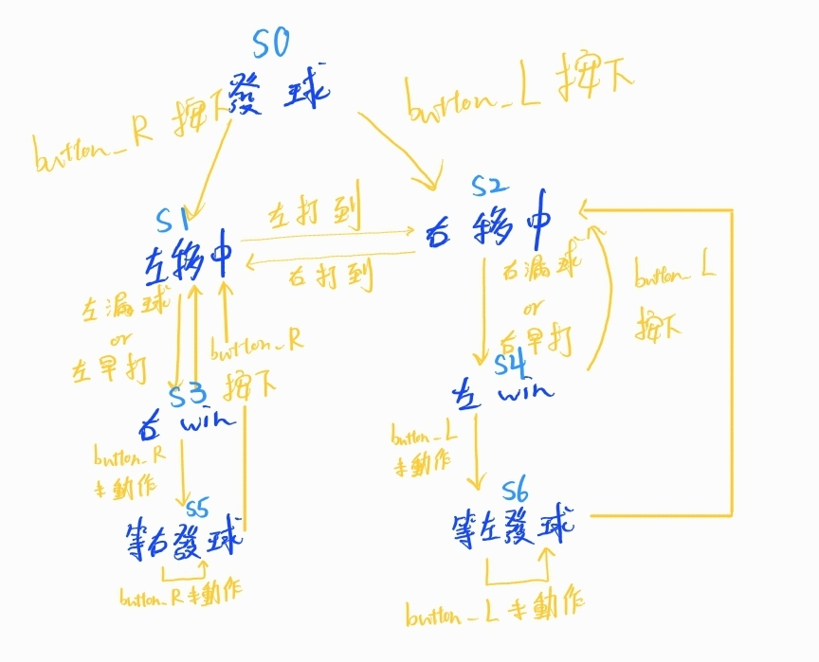
Step 3. 設定FSM
1. 乒乓球來回FSM :

Slide 7
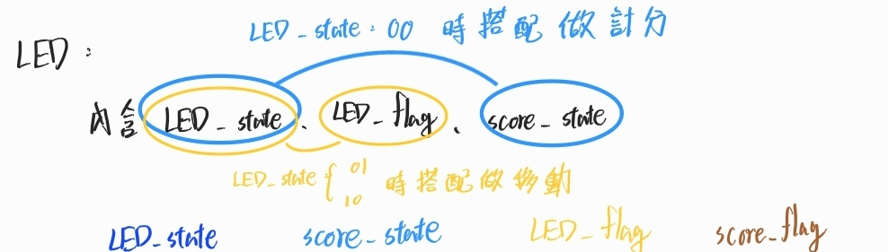
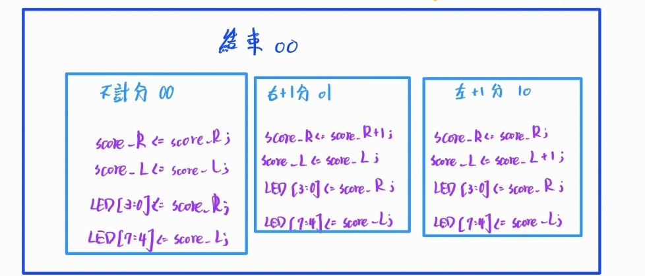
Step 3. 設定FSM
2. LED模式選擇判斷 :

Slide 8
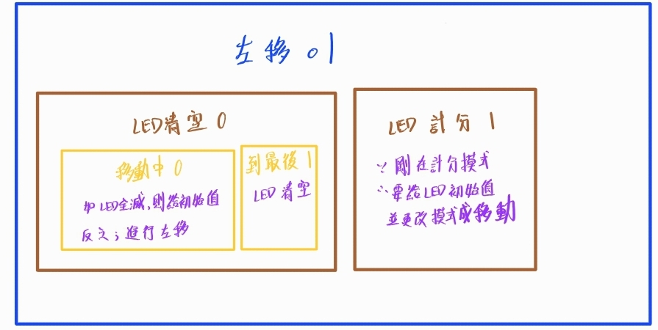
Step 3. 設定FSM
2. LED模式選擇判斷 :

Slide 9
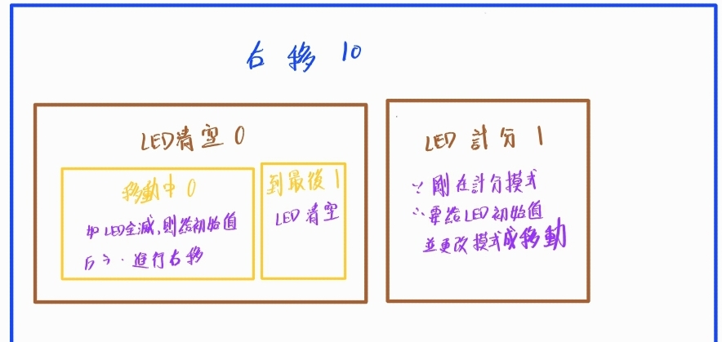
Step 3. 設定FSM
2.LED模式選擇判斷 :

Slide 10
報告結束
謝謝大家

